Slide 1
Алгоритм сортировки
TimSort

Slide 2
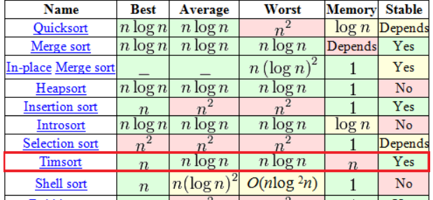
Timsort, в отличии от всяких там «пузырьков» и «вставок», штука относительно новая — изобретен был в 2002 году Тимом Петерсом (в честь него и назван). С тех пор он уже стал стандартным алгоритмом сортировки в Python, OpenJDK 7 и Android JDK 1.5. А чтобы понять почему — достаточно взглянуть на вот эту табличку из Википедии

Slide 3
Не ждите тут каких-то сложных математических открытий. Дело в том, что на самом деле Timsort — это не полностью самостоятельный алгоритм, а гибрид, эффективная комбинация нескольких других алгоритмов, приправленная собственными идеями. Очень коротко суть алгоритма можно объяснить так:
- По специальному алгоритму разделяем входной массив на подмассивы.
- Сортируем каждый подмассив обычной сортировкой вставками.
- Собираем отсортированные подмассивы в единый массив с помощью модифицированной сортировки слиянием.

Slide 4
Шаг 0. вычисление minrun(мин. длины подмассива)
Она не должна быть большой, так как к подмассиву будет применена сортировка вставками, а эффективна она на небольших подмассивах. Она не должна быть маленькой, это увеличит количество итераций слияния. В общем как и всегда: нужна золотая середина

Slide 5
Шаг 1. Разбиение на подмассивы и их сортировка
В целом вся суть шага понятна из названия. Берем подмассив элементов расположенных по возрастанию и добираем числа до minrun. К получившемуся подмассиву применяем сортировку вставками
Шаг 2. Слияние
Как Вы помните, на втором шаге алгоритма мы занимаемся слиянием двух подмассивов в один упорядоченный. Мы всегда соединяем 2 последовательных подмассива. Для их слияния используется дополнительная память

Slide 6
Prod. Шаг 2. Слияние
1. Создаём временный массив в размере меньшего из соединяемых подмассивов.
2. Копируем меньший из подмассивов во временный массив
3. Ставим указатели текущей позиции на первые элементы большего и временного массива.
4. На каждом следующем шаге рассматриваем значение текущих элементов в большем и временном массивах, берём меньший из них и копируем его в новый отсортированный массив. Перемещаем указатель текущего элемента в массиве, из которого был взят элемент.
5. Повторяем 4, пока один из массивов не закончится.
6. Добавляем все элементы оставшегося массива в конец нового массива.

Slide 7
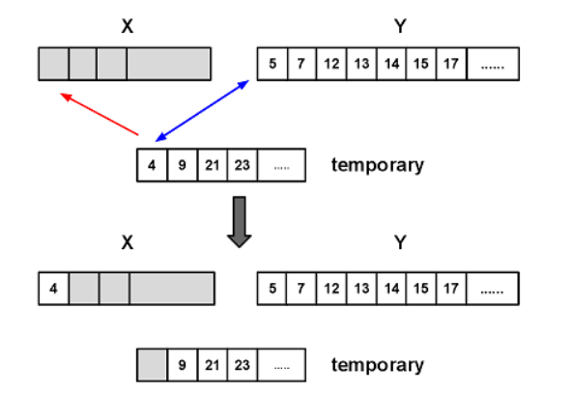
Вот и всё… Неплохая получилась сортировка.
Интересная, весёлая, порой немного грустная,
а главное – поучительная…

Slide 8
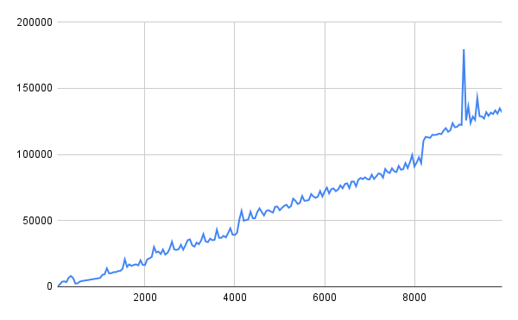
График зависимости времени от вводных данных

Slide 9
Плюсы алгоритма TimSort:
1. Эффективность: TimSort показывает высокую производительность на практических данных, особенно когда данные уже частично отсортированы. Это достигается за счет использования Insertion Sort для небольших фрагментов данных.
2. Устойчивость: TimSort является устойчивым алгоритмом сортировки, что означает, что он сохраняет относительный порядок одинаковых элементов.
3. Память: TimSort требует меньше дополнительной памяти по сравнению с классическим Merge Sort, так как он использует меньше вспомогательных массивов.
4. Адаптивность: TimSort эффективен для широкого спектра входных данных, от уже отсортированных до полностью перемешанных.

Slide 10
Минусы алгоритма TimSort:
1. Сложность: Реализация TimSort является более сложной по сравнению с классическими алгоритмами сортировки, таким как Quicksort или Merge Sort.
2. Худшие случаи: В худших случаях, когда входные данные очень неупорядоченны, производительность TimSort может быть хуже, чем у других алгоритмов.
3. Отладка и отслеживание ошибок: Из-за сложной реализации отладка и отслеживание ошибок в алгоритме может быть более трудоемким.

Slide 11
GitHub:
https://github.com/M-erl-iN/TimSortAiSDTask

